Slide 1
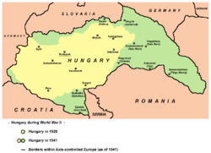
Угорщина
Підготувала:
учениця 10 класу
Руденко Альона

Slide 2
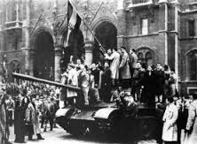
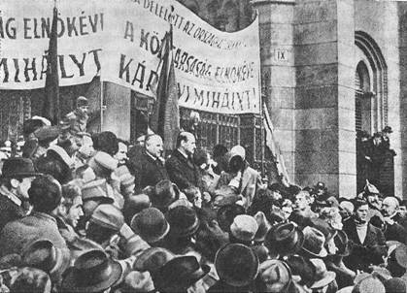
Революція 1918р.
В умовах поразки габсбурзької монархії у війні та розвалу Австро-Угорської імперії 31 жовтня 1918 року в Угорщині перемогла демократична революція, внаслідок якої країна відновила свою незалежність і була проголошена республікою 16 листопада 1918 р., запроваджено загальне виборче право, проголошено свободу зборів тощо. Після революції на перший план виступило національно-територіальне питання, оскільки немадярські народи — румуни, серби, хорвати, словаки рішуче прагнули відокремлення.

Slide 3
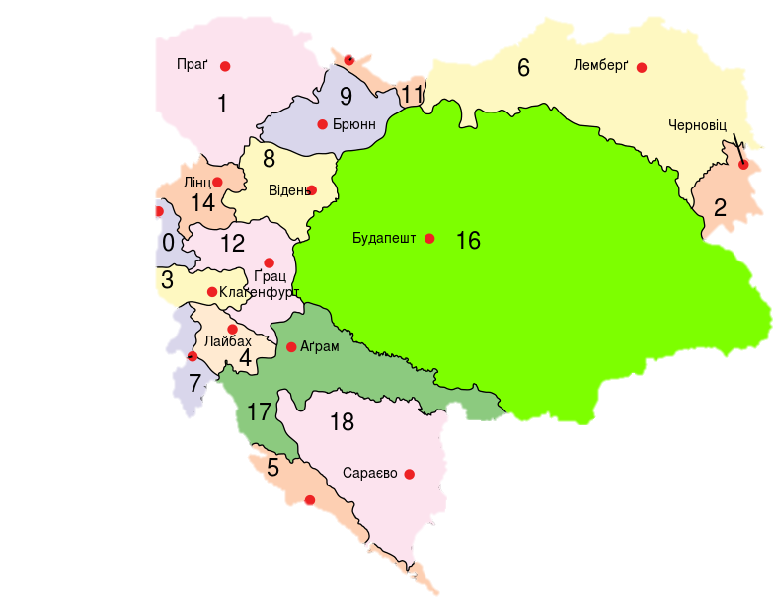
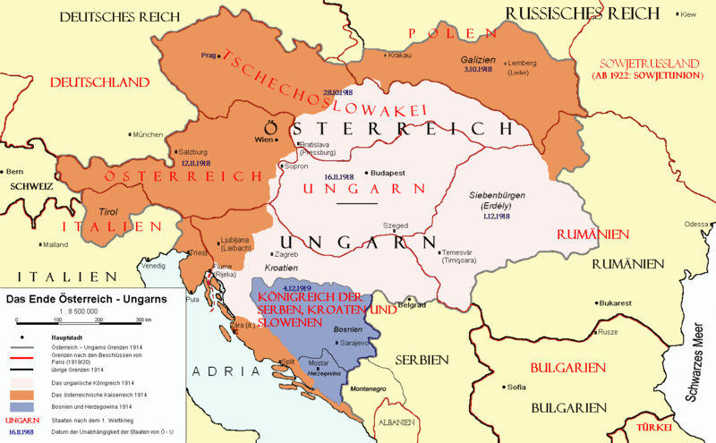

Slide 4
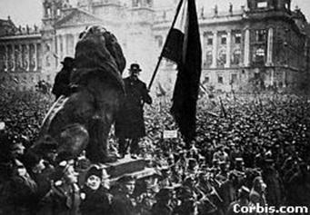
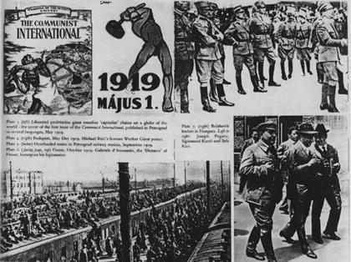
Доба Угорської радянської республіки
На Рахівщині та Мармарощині утворилася Гуцульська республіка. За допомогою угорської секції РКП(б) на чолі з Бела Куном у Будапешті було засновано Комуністичну партію. За прикладом більшовицької Росії вони розпочали створювати Ради. На початку 1919 р. соціал-демократи і комуністи створили об'єднану Соціалістичну партію Угорщини. Під час кризи в республіканському уряді соціал-демократи і комуністи проголосили радянську владу в Угорщині. У серпні 1919 р. радянська влада зазнала поразки.

Slide 5
1920 р. в Угорщині були проведені вибори до парламенту, який обрав регентом адмірала Хорті. Окремим законом династія Габсбургів була позбавлена угорського престолу.
Згідно із земельною реформою 230 тис. господарів одержали землю, що сприяло зростанню чисельності заможних селян. Із середини 1925 р. у країні зростає промислове виробництво, зокрема за рахунок інвестицій.
Індустріальний розвиток стримувався у зв'язку зі слабкою сировинною базою, нестачею капіталів, вузьким внутрішнім ринком.
З кінця 20-х років в Угорщині, як і в цілому в світі, спалахнула економічна криза. Це спричинило політичну нестабільність. З 1931 до 1936 р. змінилося три уряди. Лише третій уряд почав свою діяльність в умовах виходу країни з кризи. 1936 р. промислове виробництво досягло докризового рівня.

Slide 6
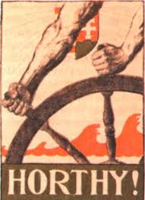
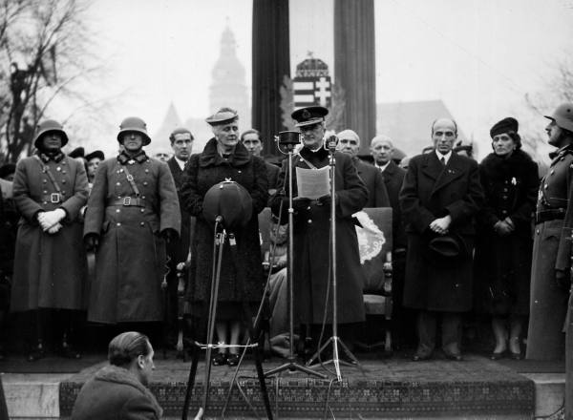
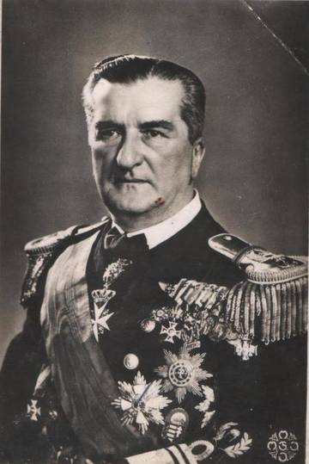
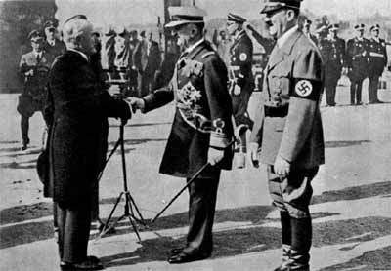

Slide 7
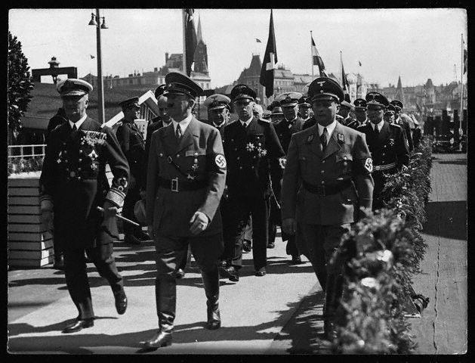
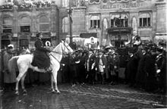
У зовнішній політиці Угорщина орієнтувалася на дружні зв'язки з гітлерівською Німеччиною. Регент Хорті одержав майже королівські повноваження. Наступний уряд Імреді продовжив курс на перетворення країни на авторитарну державу, на зближення з Німеччиною. На початку 1939 р. Угорщина приєдналася до "Антикомінтернівського пакту" і вступила у війну як союзник Німеччини.

